Slide 1
Kordo.
Réseau social d'escalade indoor
Soutenance · Projet de Fin d'Études · 2025–2026
Jacinto Valentino — M2 Développement, cursus Tech Lead · ECV Paris
🖼 Fond : photo d'ambiance bloc indoor (optionnel)

Slide 2
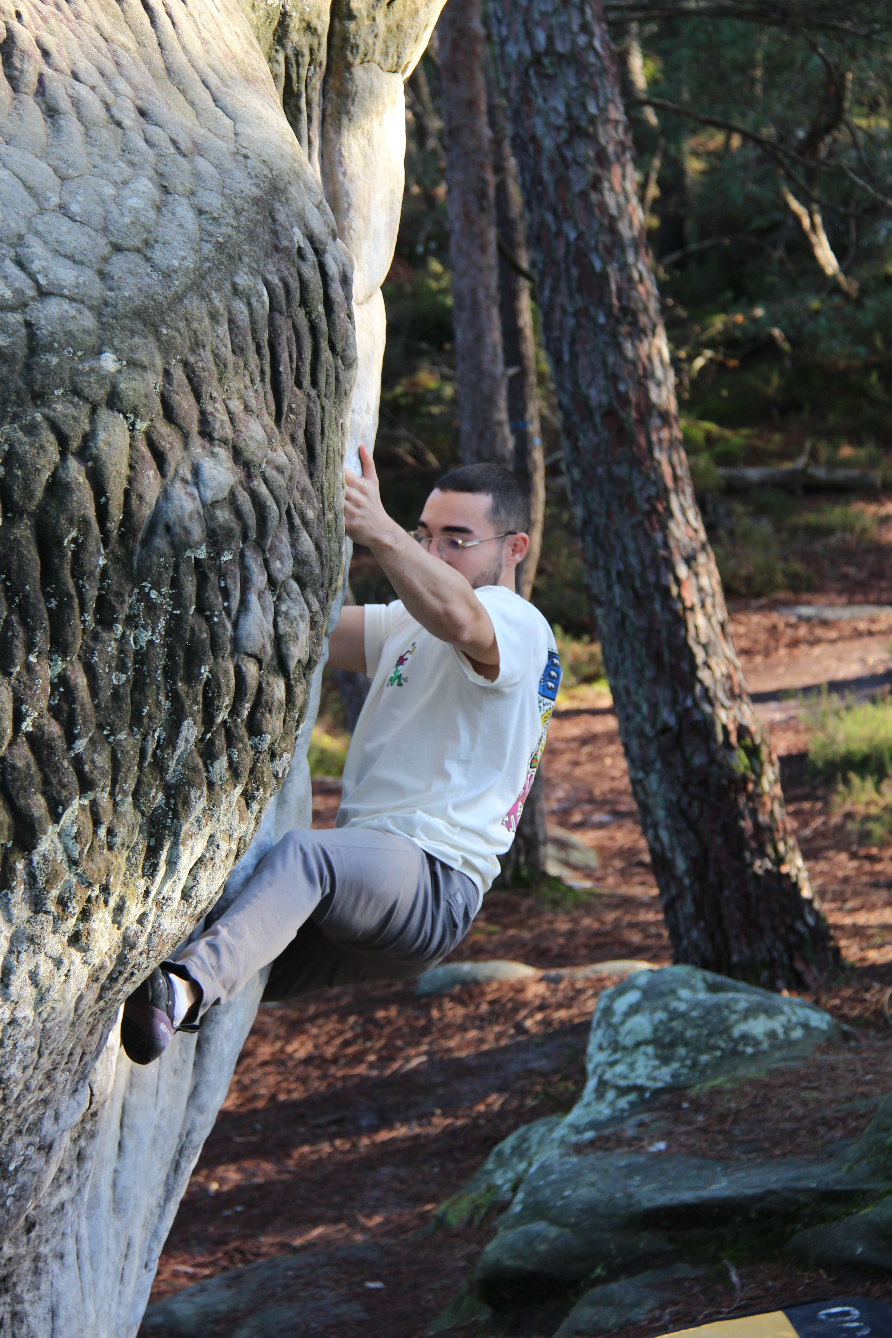
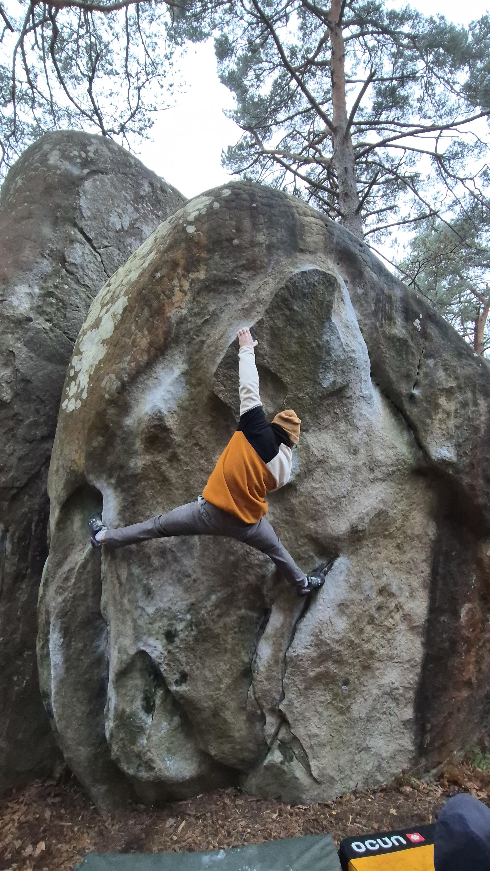
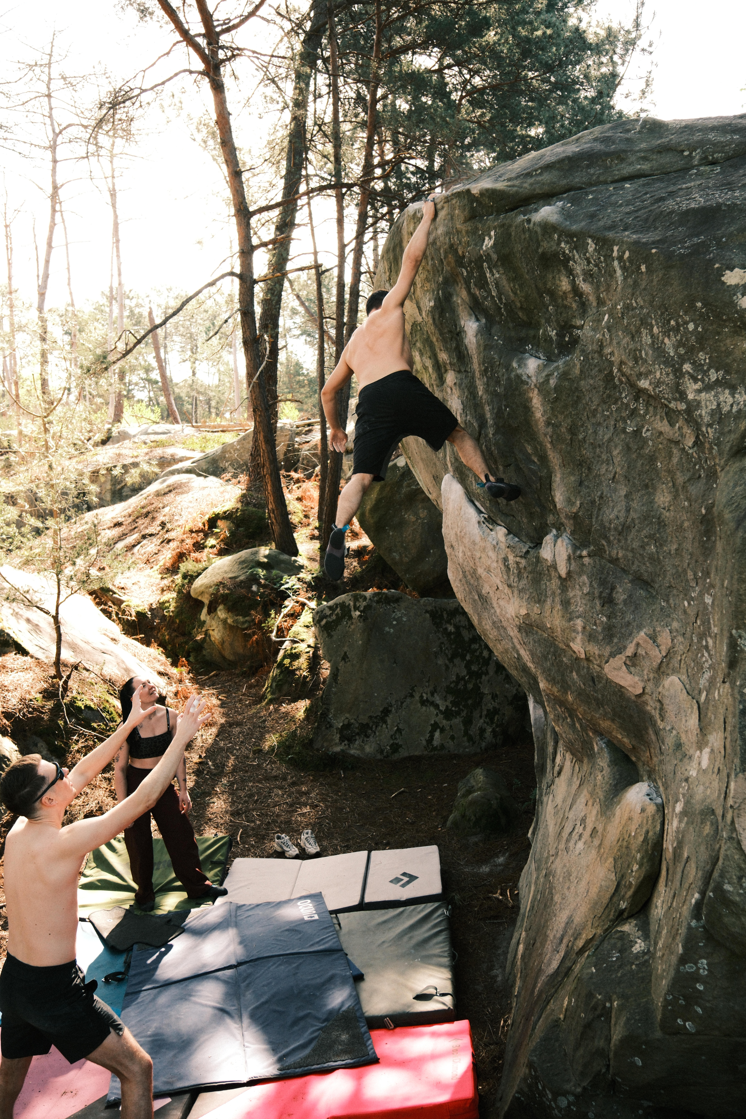
PRÉSENTATION
Qui suis-je ?
▹
Jacinto Valentino
▹
Étudiant M2 Développement à l'ECV Paris — cursus Tech Lead
▹
Grimpeur depuis 2020 (post-Covid)
▹
Passionné d'escalade indoor et de produit mobile
▹
Kordo est né de ma propre pratique et de ses frustrations
Kordo · Soutenance PFE 2025–2026
2 / 21

Slide 3
LE CONSTAT
Le problème
Un grimpeur jongle entre 4 outils — aucun ne réunit tout.
📸 Instagram
📊 Un tableur
💬 WhatsApp
📋 Tableau de la salle
Pour partager ses sessions… mais aucune donnée d'escalade.
Pour suivre sa progression et ses blocs validés, à la main.
Pour trouver un partenaire de grimpe au dernier moment.
Pour repérer les blocs, les grades et les ouvreurs.
Résultat : une expérience fragmentée et des données perdues à chaque session.
Kordo · Soutenance PFE 2025–2026
3 / 21

Slide 4
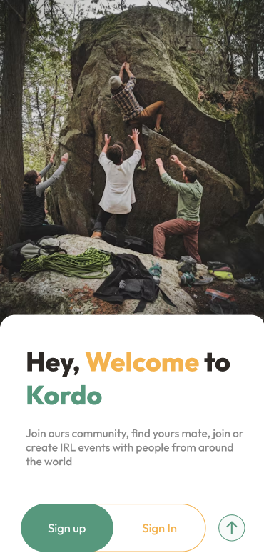
LA SOLUTION
Kordo
La première plateforme indoor-first qui réunit réseau social, suivi de progression et exploration des salles dans un seul produit.
🎯 Objectif du projet
Valider l'usage auprès de 3 salles pilotes et 100+ grimpeurs, avec une rétention J7 > 40 % comme signal de product-market fit.
Kordo · Soutenance PFE 2025–2026
4 / 21

Slide 5

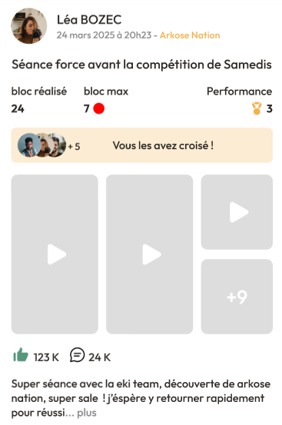
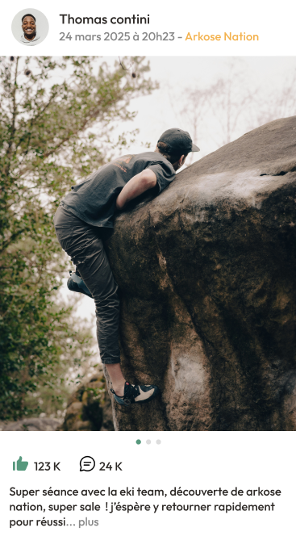
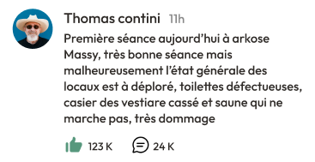
LE PRODUIT
Kordo en un coup d'œil
4 types de publication
Post (photo) · Message (texte) · Activité (séance : salle, blocs validés, vidéos) · Now (présence live)
Indoor — le cœur de l'app
Salles + filtres (favoris, populaires, récentes) · Blocs & validation · Vidéos de méthode · Classement par salle
Kordo · Soutenance PFE 2025–2026
5 / 21

Slide 6
ÉTUDE DE MARCHÉ · 1/3
Un marché en pleine croissance
Porté par les Jeux Olympiques de Paris 2024, l'escalade indoor explose.
1,2 M
8 M+
600+
pratiquants en France
pratiquants en Europe
salles indoor en France
28 ans
+12–15 %
+25 %
âge médian (Gen Z ↑)
croissance par an
d'inscriptions post-JO 2024
Kordo · Soutenance PFE 2025–2026
6 / 21

Slide 7
ÉTUDE DE MARCHÉ · 2/3
Marché adressable
Mesuré en nombre de grimpeurs.
TAM
≈ 44,5 M TAM
SAM
Grimpeurs dans le monde, toutes pratiques
SOM
≈ 8 M SAM
Grimpeurs indoor en Europe équipés smartphone
≈ 75 000 SOM
France + Benelux, an 1–3, pénétration ~5 %
Kordo · Soutenance PFE 2025–2026
7 / 21

Slide 8
ÉTUDE DE MARCHÉ · 3/3
Concurrence
Chacun couvre une brique — aucun ne réunit le tout pour l'indoor.
Arkose+
Strava
Instagram
8a.nu
La salle
Le social sportif
Le partage
Le carnet de blocs
App d'enseigne : résa, infos. Mono-enseigne, pas de social ouvert.
Feed & gamification puissants. Mais pas d'escalade, ni blocs ni salles.
Audience massive. Aucune donnée grimpe structurée ni classement.
Logbook & base de voies. Orienté outdoor, UX datée, social faible.
Kordo = la seule plateforme à réunir salle indoor + progression + social en un produit.
Kordo · Soutenance PFE 2025–2026
8 / 21

Slide 9
BUSINESS PLAN · 1/2
Modèle économique
Un modèle hybride B2B2C aligné sur l'usage réel.
B2B · SALLES
B2B · SALLES
B2C · GRIMPEURS
B2C · GRIMPEURS
Setup Fee
SaaS récurrent
Premium
Freemium
500 – 2 000 €
1 – 3 €/user/mois
4,99 €/mois
Gratuit
Frais unique d'intégration, configuration des blocs & formation.
Abonnement selon le nombre d'utilisateurs actifs de la salle.
Stats avancées, badges exclusifs, personnalisation.
Feed, profil, blocs — acquisition & masse critique.
Revenus salles prévisibles + conversion freemium → premium côté grimpeurs.
Kordo · Soutenance PFE 2025–2026
9 / 21

Slide 10
BUSINESS PLAN · 2/2
Go-to-market & projections
Pilote
Lancement
Croissance
Expansion
T3 2026
T4 2026
2027
2028
3 salles partenaires
MVP déployé
500 utilisateurs
App Store + Play Store
Influenceurs & PR
3 000 téléchargements
20 salles
5 000 actifs/mois
Premium lancé
BE, CH, ES, DE
50+ salles · 20 000 actifs
Levée Série A
~ 9 k€
~ 84 k€
~ 300 k€
Revenu année 1 — amorçage
Revenu année 2 — seuil de rentabilité
Revenu année 3 — croissance rentable
Kordo · Soutenance PFE 2025–2026
10 / 21

Slide 11
STRATÉGIE
Analyse SWOT
Forces
Faiblesses
• 1er réseau social escalade indoor
• Approche B2B2C (salles + grimpeurs)
• Vidéos de méthode sur les blocs — unique
• Stack moderne & design system Kordo-UI
• Équipe réduite, 0 traction commerciale
• Pas de financement initial
• Dépendance à l'adoption des salles
• Notoriété nulle au démarrage
Opportunités
Menaces
• Marché +12 %/an, boost post-JO durable
• Gen Z très tech-native
• Peu de concurrents sur l'indoor social
• SaaS B2B scalable (600+ salles FR)
• Strava / Arkose comblant la brique manquante
• Instagram & TikTok captent l'attention
• Cycles d'acquisition B2B longs
• RGPD sur les données sportives
Kordo · Soutenance PFE 2025–2026
11 / 21

Slide 12
PILOTAGE PROJET
Roadmap — vue d'ensemble
Sprint 1–2
Sprint 3–4
Sprint 5–6
MVP Launch
Mars 2026 · Terminé
Mar–Avr 2026 · Terminé
Avr–Mai 2026 · Terminé
Juin 2026 · En cours
Init projet
Design System
Kordo-UI stable
Auth · Profil
Feed & publications
Notifications
Indoor · blocs · vidéos
Classements
Messagerie · paramètres
App Store + Play Store
3 salles pilotes
Monitoring & RGPD
Kordo · Soutenance PFE 2025–2026
12 / 21

Slide 13
PILOTAGE PROJET
Méthode agile
Backlog
Épics & user stories
Sprint
Itérations de 2 semaines
Tâches
Découpage & réalisation
→
→
Priorisation et estimation structurées :
MoSCoW (Critique → Faible)
Estimation Fibonacci (1·2·3·5·8·13)
Vélocité ~30 pts / sprint
25 user stories · 124 points
Kordo · Soutenance PFE 2025–2026
13 / 21

Slide 14
PILOTAGE PROJET
Story Mapping
Parcours utilisateur (colonnes) × priorité (lignes). La ligne orange = frontière MVP.
ONBOARDING
INDOOR
FEED & SOCIAL
PROFIL
MESSAGES
Inscription / Connexion
Liste salles + filtres
Fil d'actualité
Profil public
Notifications
OAuth Google / Apple
Blocs + validation
Post·Message·Activité·Now
Modifier profil + avatar
Messagerie 1:1
Vidéos méthode · Classement
Like & commentaire
Follow / Abonnements
Suppression compte
Check-in · Détection géoloc
Now auto · Résumé hebdo
Graphiques · Premium
Appels · Événements
Vert = MVP (S3–S6) · Gris = post-MVP
Kordo · Soutenance PFE 2025–2026
14 / 21

Slide 15
CONCEPTION PRODUIT
User Stories & parcours utilisateur
3 stories cœur du MVP — persona, besoin et valeur — puis le parcours type d'un grimpeur.
US-01 · SPRINT 3
US-02 · SPRINT 5
US-03 · SPRINT 4
Authentification & onboarding
Exploration indoor — salles & blocs
Fil social & publications
Lucas — nouveau grimpeur
Sofía — grimpeuse confirmée
Lucas — grimpeur actif
Créer un compte et se connecter pour rejoindre la communauté et suivre ses sessions.
Consulter les blocs d'une salle, leurs vidéos de méthode et le classement pour préparer sa session.
Publier (Post · Message · Activité · Now) et réagir pour documenter sa progression et échanger.
Critique · 8 pts
Critique · 13 pts
Haute · 13 pts
Parcours type — du premier lancement à la communauté
S'inscrire
→
Explorer une salle
→
Valider un bloc
→
Publier une activité
→
Interagir
Kordo · Soutenance PFE 2025–2026
15 / 21

Slide 16
LE PÉRIMÈTRE
Le MVP : choisi vs reporté
✓ Dans le MVP
✗ Reporté (post-MVP)
✓ Auth email + Google / Apple
✓ Profil public + modification & avatar
✓ Feed + 4 publications (Now manuel)
✓ Like & commentaire
✓ Follow / unfollow
✓ Notifications + messagerie (sans appel)
✓ Salles + filtres · blocs + validation
✓ Vidéos de méthode · classement salle
✗ Check-in dématérialisé + Now auto
✗ Détection grimpeurs (Meet, géoloc)
✗ Graphiques de progression
✗ Badges & trophées
✗ Compte Premium B2C
✗ Création d'événements · résumé hebdo
✗ Mode sombre · multilingue · appels
✗ Dashboard gérant (B2B)
Le vrai défi : couper des features d'un projet auquel on croit, pour livrer l'essentiel.
Kordo · Soutenance PFE 2025–2026
16 / 21

Slide 17
DÉVELOPPEMENT · 1/2
Stack technique
React Native + Expo
TypeScript
Supabase
Application mobile cross-platform iOS & Android
Typage strict de bout en bout
Auth · PostgreSQL · Realtime · Storage
expo-router
Emotion
pnpm monorepo
Navigation par fichiers
Styling cross-platform (native + web)
core · kordo-ui · frontend · backend
Kordo-UI
Sentry · PostHog
Design system atoms → organisms, Storybook
Monitoring & analytics produit
Kordo · Soutenance PFE 2025–2026
17 / 21

Slide 18
DÉVELOPPEMENT · 2/2
Architecture
📱 Application mobile
React Native + Expo · expo-router
↓ API REST · Realtime
⚙ Supabase
Auth · Realtime · Storage · Edge Functions
↓
🗄 PostgreSQL
Users · Gyms · Boulders · Posts · Messages
core
types domaine
kordo-ui
design system
frontend
app Expo
backend
API
Kordo · Soutenance PFE 2025–2026
18 / 21

Slide 19
RETOUR D'EXPÉRIENCE
Difficultés rencontrées
1
Les contraintes de temps
Mener de front conception, design, architecture et développement en solo impose des arbitrages permanents sur le périmètre.
2
Réduire le périmètre du MVP
Vouloir tout mettre dans le MVP. Couper des fonctionnalités d'un projet auquel on croit est difficile — apprendre à prioriser (MoSCoW, frontière MVP) a été clé.
3
Un business model réaliste & rentable
Construire un modèle viable : équilibrer la valeur B2B (salles) et B2C (grimpeurs) pour quelque chose de crédible et rentable.
Kordo · Soutenance PFE 2025–2026
19 / 21

Slide 20
PLACE À LA PRATIQUE
Démo du MVP
🖼 QR code / lien démo (optionnel)
🎬 Démonstration live
Parcours : inscription → exploration d'une salle → validation d'un bloc → publication d'une activité → feed social.
Kordo · Soutenance PFE 2025–2026
20 / 21

Slide 21
Merci !
Questions ?
Jacinto Valentino · M2 Développement — ECV Paris · 2025–2026
Kordo.

